Slide 1
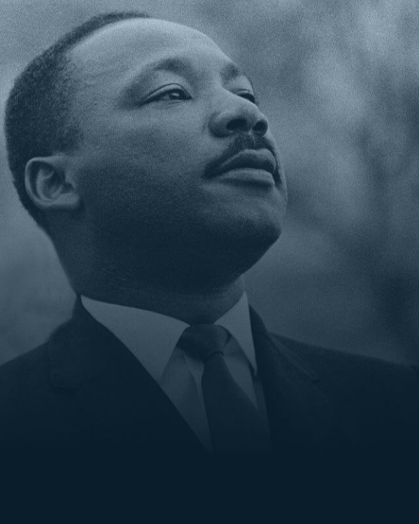
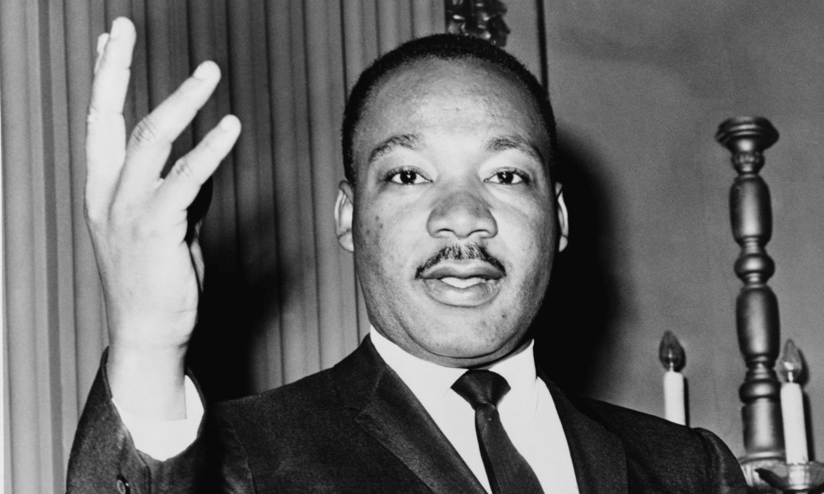
Martin luther king
Meester Michael
Notes:
Isaac is dom
1

Slide 2
Inhoud
Betekenis voor de wereld
Levensverhaal: naam, geboorte en sterfte,
moord
Feestdag
Werk
weetjes

Slide 3
Waarom hebben we dit gekozen

Slide 4
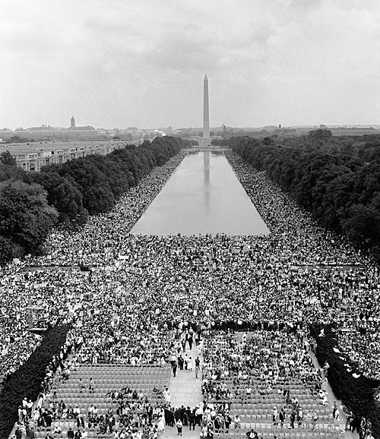
Waarvoor bekend
I have a dream
Mars naar Washington
28 Augustus 1963
250 000 burgers
Bekend:1950-1960
Zwartenrechten
Geweldloos verzet

Slide 5
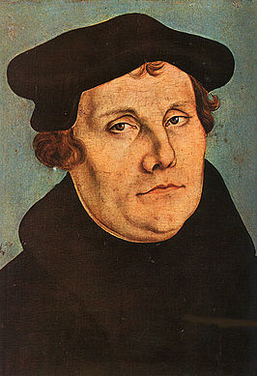
Michael king
Verwijzing naar Maarten Luther
* Duitse verzetsstrijder (1483-1546)
* protestantisme

Slide 6
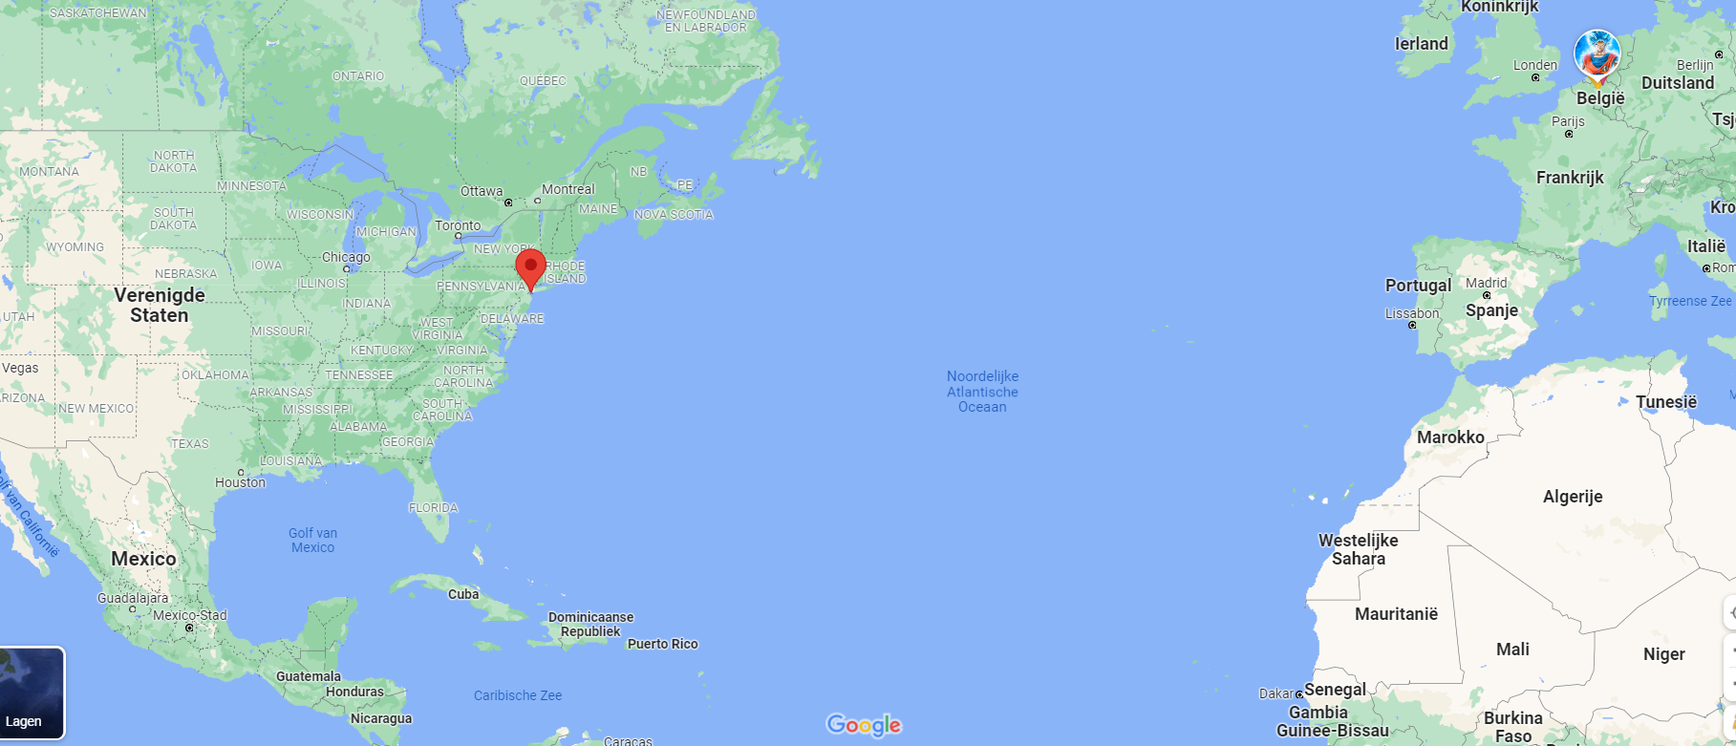

Slide 7
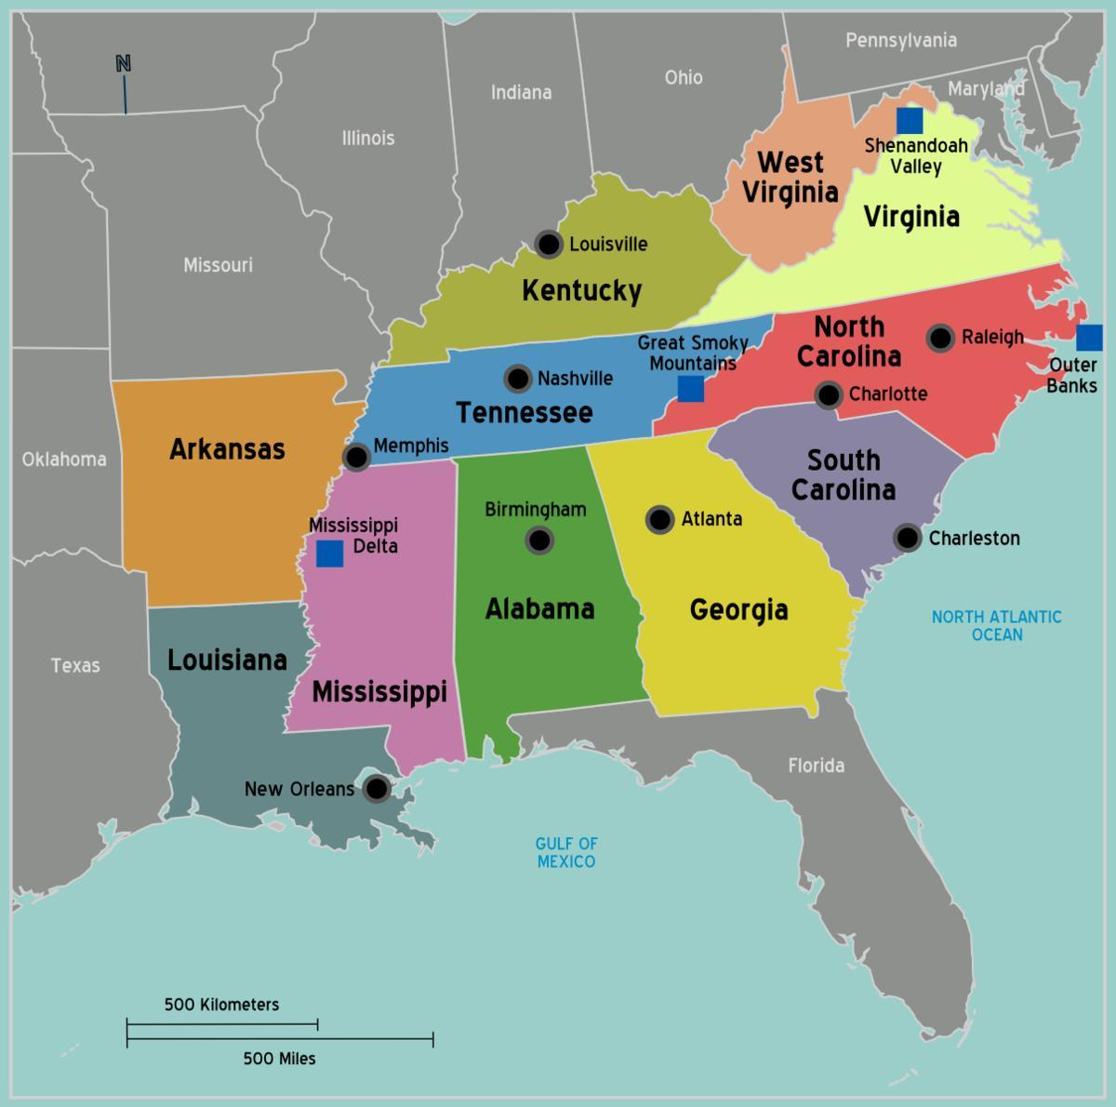
Geboren - gestorven
Geboren : 15 januari 1929 (Atlanta)
Gestorven ,vermoord : 4 april 1968 (Memphis) 39 jaar

Slide 8
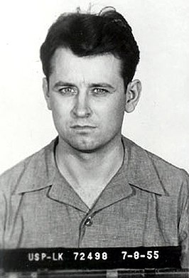
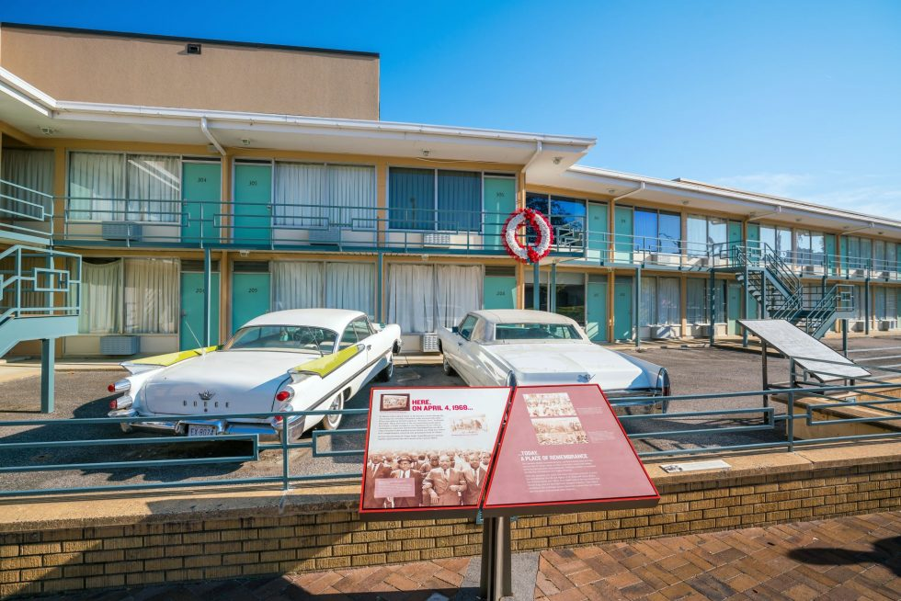
moord
balkon Lorraine Motel Memphis
James Earl Ray
Geweer

Slide 9
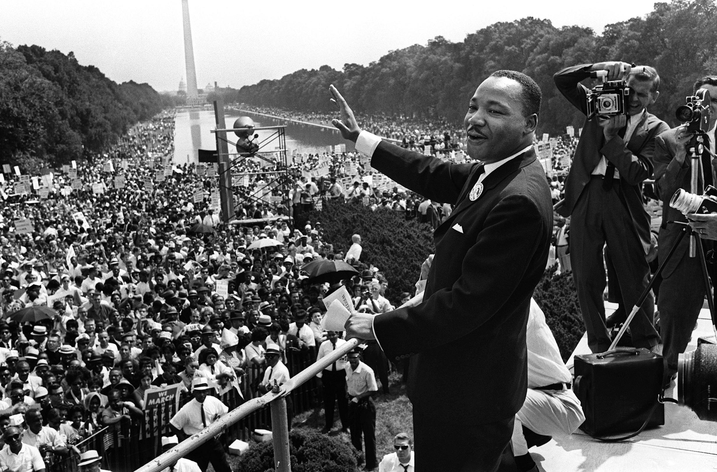
werk
Theologie gestudeerd – christelijk activist
Schrijver
Burgerrechtenactivist
Nobelprijs voor de Vrede (10 december 1964)

Slide 10
Feestdag
Derde maandag januari
Rond geboortedatum
Nationale feestdag

Slide 11
weetjes
Hij ging naar de universiteit op zijn 15 jaar
29 keer in de cel
FBI en de Ku Klux Klan (rassenhaat) zaten achter hem aan
U2: In the name of love
https://www.youtube.com/watch?v=LHcP4MWABGY
U2's 'Pride (In the Name of Love)' Lyrics Betekenis 'Pride (In the Name of Love)' is de roep van U2 naar alle geweldloze mensenrechtenactivisten in de geschiedenis die hun leven op het spel zetten in naam van die zaak. Meer specifiek is het nummer geïnspireerd door en gebaseerd op het leven van Martin Luther King Jr.

Slide 12
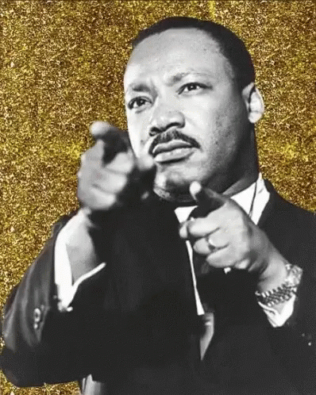
einde

